Slide 1

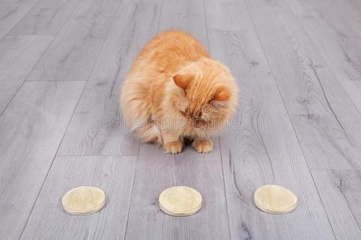
《按图索骥学-机器学习》
A15 决策树
讲师：程 钢
太难了，小鱼干在哪儿

Slide 2
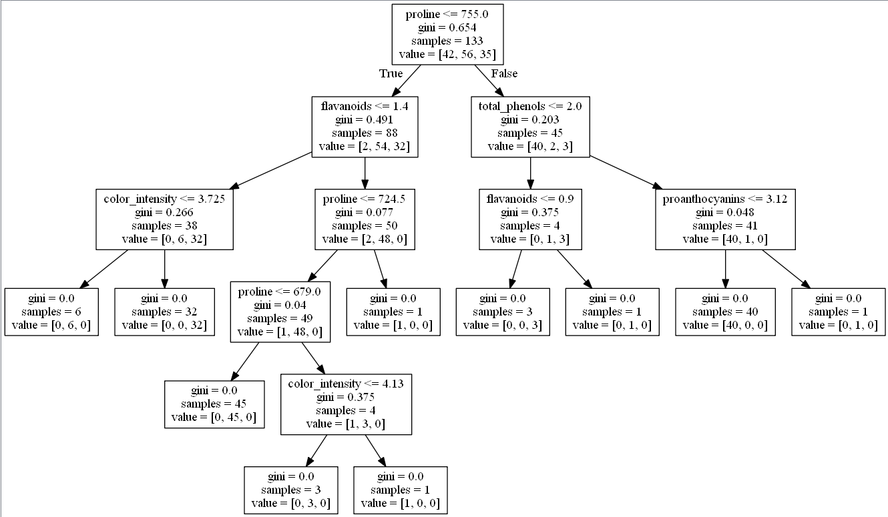
决策树

Slide 3
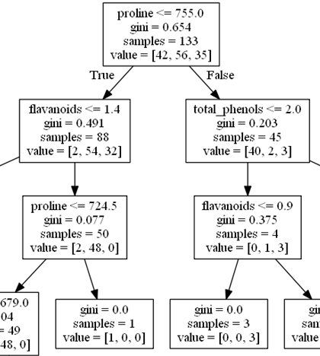
决策树API
class sklearn.tree.DecisionTreeClassifier(criterion=’gini’, max_depth=None)
决策树分类器
criterion:默认是’gini’系数，也可以选择信息增益的熵’entropy’
max_depth:树的深度大小
ID3
信息增益 最大的准则
C4.5
信息增益比 最大的准则
CART
回归树: 平方误差 最小
分类树: 基尼系数 最小的准则
Notes:
from sklearn.datasets import load_boston
# 获取数据
lb = load_boston()
print(lb['DESCR'])
print(lb.keys())
print(lb['feature_names'])
for i in range(10):
print(lb.data[i])
print(lb.target[i])

Slide 4
总结
加载数据
特征抽取
数据预处理
数据分割
特征处理
算法选择
dec = DecisionTreeClassifier(max_depth=5)
模型训练
超参数调整
模型评估
模型使用
Notes:
贝叶斯方法把计算“具有某特征的条件下属于某类”的概率转换成需要计算“属于某类的条件下具有某特征”的概率

Slide 5
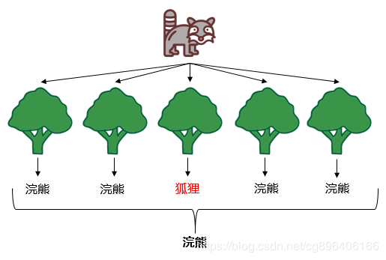

意见，建议，
请联系 QQ：855365555（暗号：code946）
下节课：？？？
资源下载（点个star哈）：https://github.com/code946/LearningAI
http://git.code946.com
不方便出海的（赚点资源分）：
https://code946.blog.csdn.net/
http://csdn.code946.com

